Slide 1
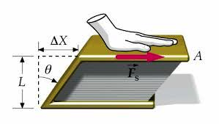
UNIVERSIDAD NACIONAL DEL CALLAO
FACULTAD DE INGENIERÍA MECÁNICA Y DE ENERGÍA
SEMANA 01: ELASTICIDAD DE LOS MATERIALES.
Elasticidad de los materiales.
Esfuerzo y Deformación.
Ley de Hooke.
Módulos de Elasticidad. Energía elástica.

Slide 2
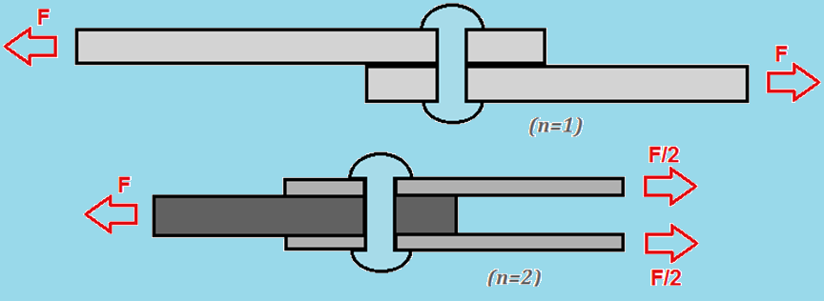
UNIVERSIDAD NACIONAL DEL CALLAO
FACULTAD DE INGENIERÍA MECÁNICA Y DE ENERGÍA
OBSERVA LA IMÁGEN . . .
¿Qué opinión tienes al respecto?

Slide 3

UNIVERSIDAD NACIONAL DEL CALLAO
FACULTAD DE INGENIERÍA MECÁNICA Y DE ENERGÍA
PENSEMOS. . .
¿Qué entiendes elasticidad?
¿Qué entiendes por deformación?
¿Cómo es la energía potencial de un cuerpo deformado?
¿Qué es el modulo de Young?

Slide 4

UNIVERSIDAD NACIONAL DEL CALLAO
FACULTAD DE INGENIERÍA MECÁNICA Y DE ENERGÍA
PROPÓSITO
Al termino de la sesión, el estudiante resuelve problemas de elasticidad de los cuerpos solidos de forma correcta, con orden y precisión en el cálculo.

Slide 5
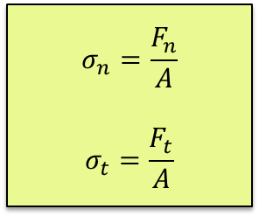
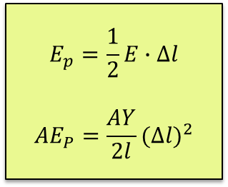
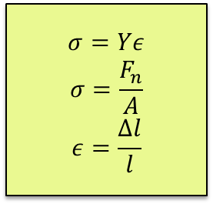
UNIVERSIDAD NACIONAL DEL CALLAO
FACULTAD DE INGENIERÍA MECÁNICA Y DE ENERGÍA
CONTENIDO TEMÁTICO
ELASTICIDAD DE LOS MATERIALES
ELASTICIDAD
CANTIDADES FÍSICAS
ESFUERZO NORMAL Y ESFUERZO TANGENCIAL
ECUACIONES DE ELASTICIDAD
LEY DE HOOK
ENERGÍA DE DEFORMACIÓN
Es una propiedad que muestran los solidos que al ser afectados por una fuerza o carga se deforman pero cuando cesa la fuerza recuperan sus dimensiones originales.
Area transversal
Fuerza
Esfuerzo normal
Esfuerzo tangencial.
Deformación
Energía de deformación.
$$σ=Yε$$
$$σ=\frac{F_{n}}{A}$$
$$ε=\frac{∆l}{l}$$
$$E_{p}=\frac{1}{2}E∙∆l$$
$$AE_{P}=\frac{AY}{2l}{(∆l)}^{2}$$
$$σ_{n}=\frac{F_{n}}{A}$$
$$σ_{t}=\frac{F_{t}}{A}$$

Slide 6
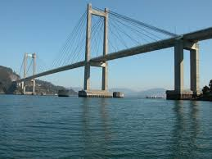


UNIVERSIDAD NACIONAL DEL CALLAO
FACULTAD DE INGENIERÍA MECÁNICA Y DE ENERGÍA
SOLIDO
El cuerpo rígido es un modelo idealizado útil, pero en muchos casos el estiramiento, el aplastamiento y las torsiones de los cuerpos reales cuando se les aplican fuerzas son demasiado importantes para despreciarse.
a) Los cables de un puente sometidos a esfuerzo de tensión, estirados por fuerzas que actúan en sus extremos. b) Buzo sometido a esfuerzo de volumen, aplastado por todos lados por fuerzas debidas a la presión del agua. c) Listón sometido a esfuerzo de corte.

Slide 7
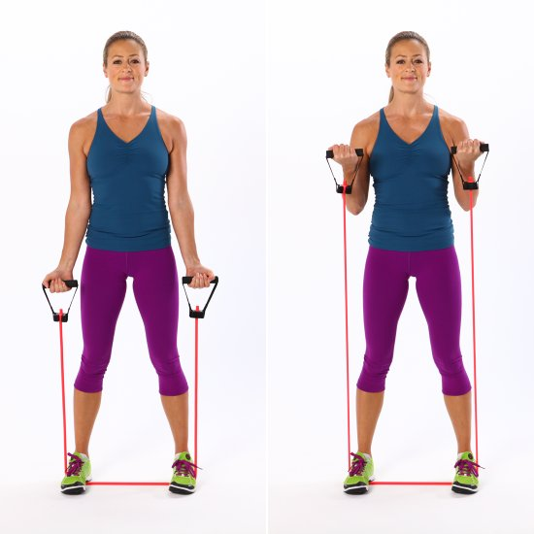

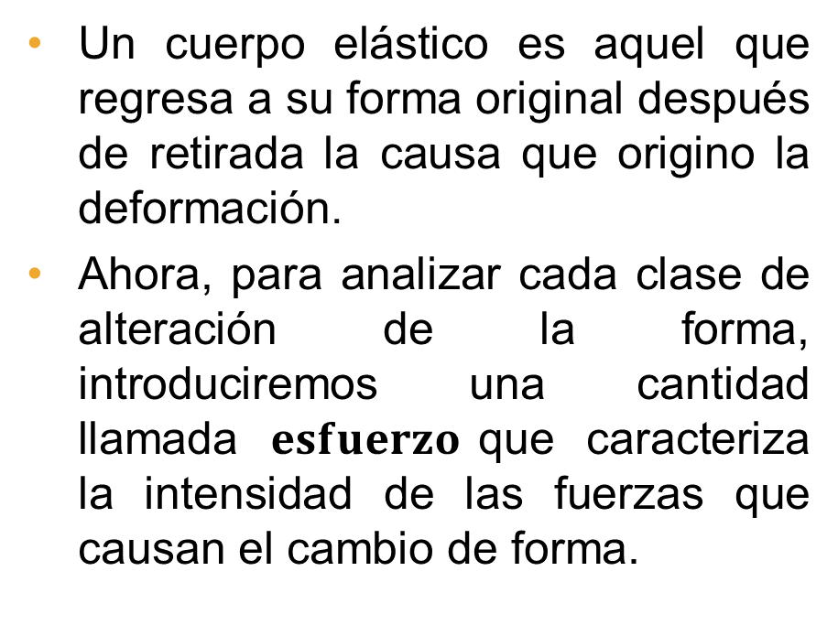
UNIVERSIDAD NACIONAL DEL CALLAO
FACULTAD DE INGENIERÍA MECÁNICA Y DE ENERGÍA
Propiedades elásticas de la materia
Un cuerpo elástico es aquel que regresa a su forma original después de retirada la causa que origino la deformación.
Ahora, para analizar cada clase de alteración de la forma, introduciremos una cantidad llamada $esfuerzo$que caracteriza la intensidad de las fuerzas que causan el cambio de forma.

Slide 8
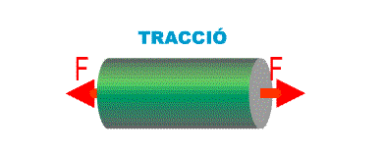
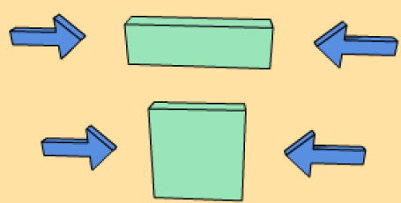
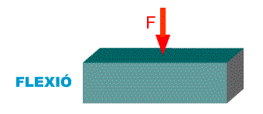
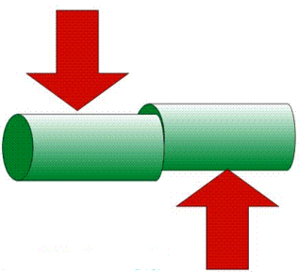
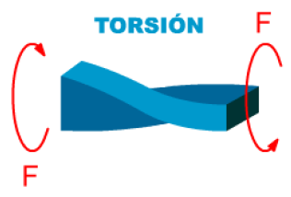
UNIVERSIDAD NACIONAL DEL CALLAO
FACULTAD DE INGENIERÍA MECÁNICA Y DE ENERGÍA
TIPOS DE ESFUERZOS
Esfuerzo de compresión
Esfuerzo de flexión
Esfuerzo de tracción
Esfuerzo de corte o cizalladura
Esfuerzo de torsión

Slide 9

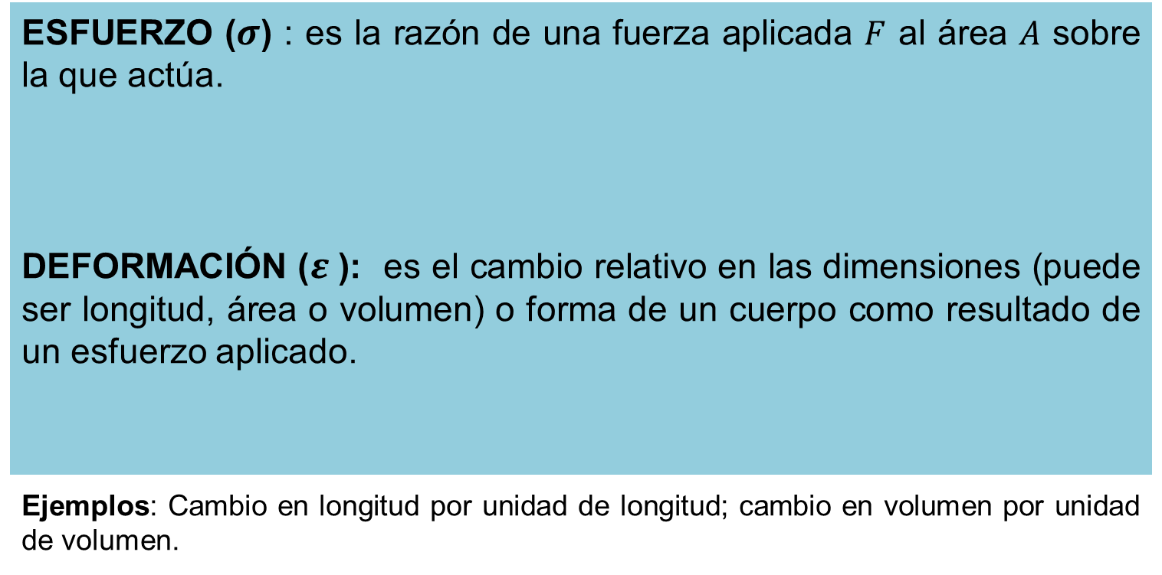

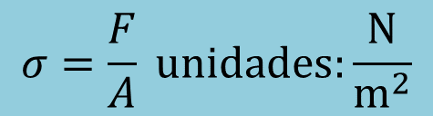
UNIVERSIDAD NACIONAL DEL CALLAO
FACULTAD DE INGENIERÍA MECÁNICA Y DE ENERGÍA
ESFUERZO Y DEFORMACIÓN
ESFUERZO ($σ$) : es la razón de una fuerza aplicada $F$ al área $A$ sobre la que actúa.
DEFORMACIÓN ($ε$): es el cambio relativo en las dimensiones (puede ser longitud, área o volumen) o forma de un cuerpo como resultado de un esfuerzo aplicado.
Ejemplos: Cambio en longitud por unidad de longitud; cambio en volumen por unidad de volumen.
$$σ=\frac{F}{A} unidades:\frac{N}{m^{2}}$$
$$ε=\frac{∆d}{d_{0}}$$

Slide 10
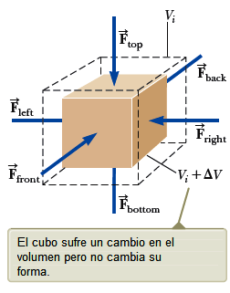
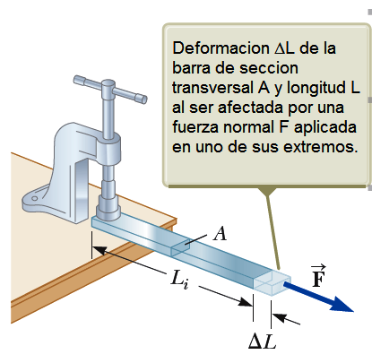
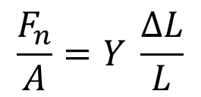
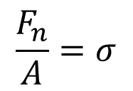
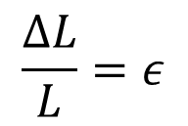

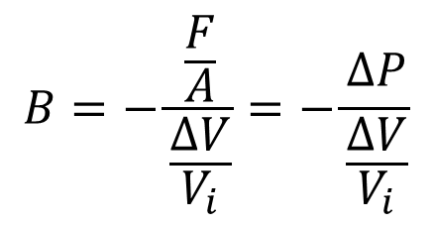
UNIVERSIDAD NACIONAL DEL CALLAO
FACULTAD DE INGENIERÍA MECÁNICA Y DE ENERGÍA
LEY DE HOOK PARA SOLIDOS

Slide 11
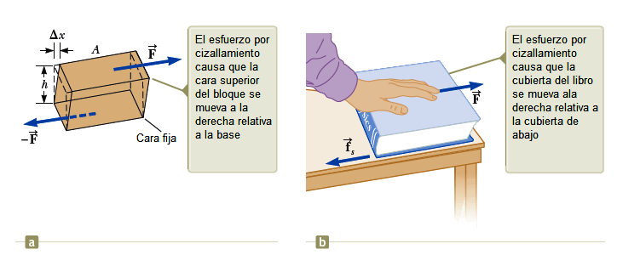

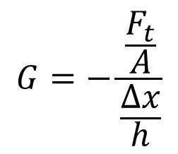
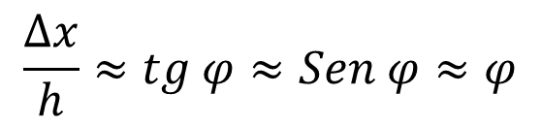
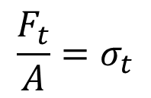
UNIVERSIDAD NACIONAL DEL CALLAO
FACULTAD DE INGENIERÍA MECÁNICA Y DE ENERGÍA
LEY DE HOOK PARA SOLIDOS

Slide 12
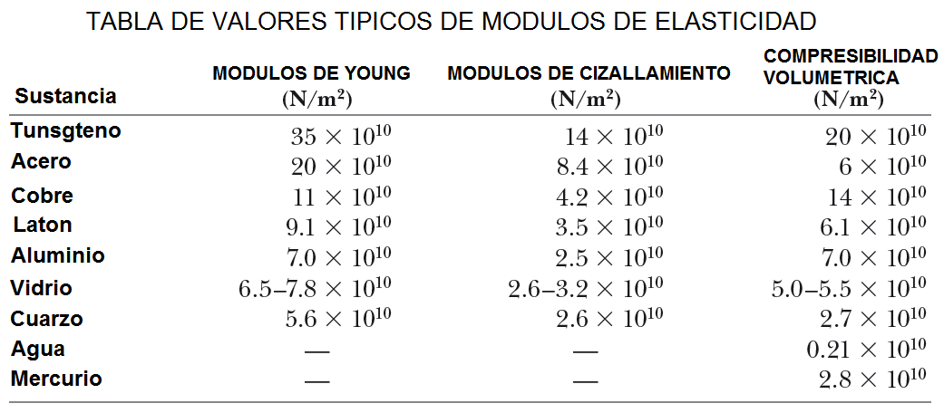
UNIVERSIDAD NACIONAL DEL CALLAO
FACULTAD DE INGENIERÍA MECÁNICA Y DE ENERGÍA
MODULOS DE ELASTICIDAD

Slide 13
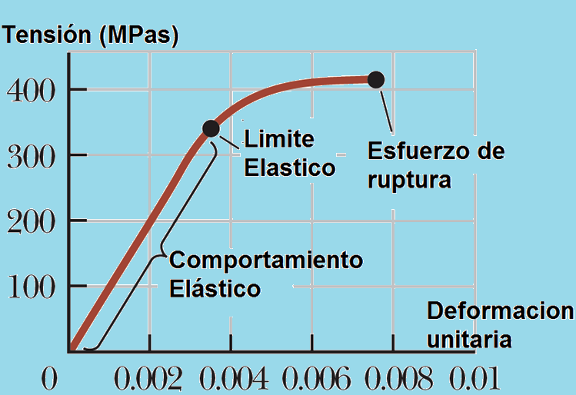
UNIVERSIDAD NACIONAL DEL CALLAO
FACULTAD DE INGENIERÍA MECÁNICA Y DE ENERGÍA
DIAGRAMA DE ESFUERZO DEFORMACIÓN

Slide 14
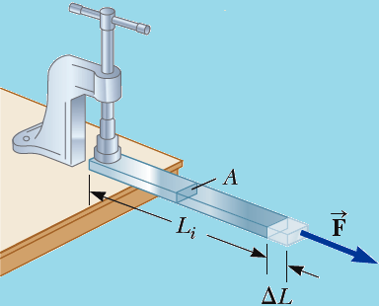
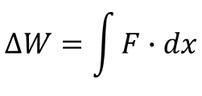


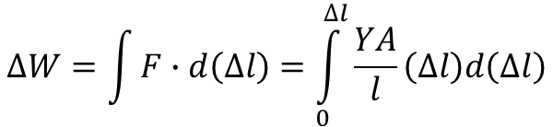

UNIVERSIDAD NACIONAL DEL CALLAO
FACULTAD DE INGENIERÍA MECÁNICA Y DE ENERGÍA
ENERGÍA ELASTICA
Para nuestro caso de deformación normal tenemos :
$$∆W=\int{F∙d\left(∆l\right)}=\int_{0}^{∆l}{\frac{YA}{l}\left(∆l\right)d\left(∆l\right)}$$
$∆W=\frac{1}{2}\frac{AY}{l}{\left(∆l\right)}^{2}=\frac{1}{2}F∆l (J)$
Esta ecuación lo podemos escribir como:
$∆W=\frac{AlY}{2}{\left(\frac{∆l}{l}\right)}^{2}=\frac{1}{2}V_{0}Yε^{2} (J)$
Definimos el trabajo realizado por la fuerza como:
Para el caso de deformación tangencial tenemos :
$$∆W=\int{F∙dx}$$
$∆W==\frac{1}{2}V_{0}Gφ^{2} (J)$

Slide 15
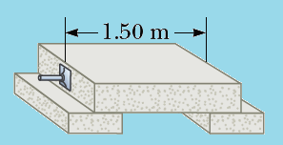
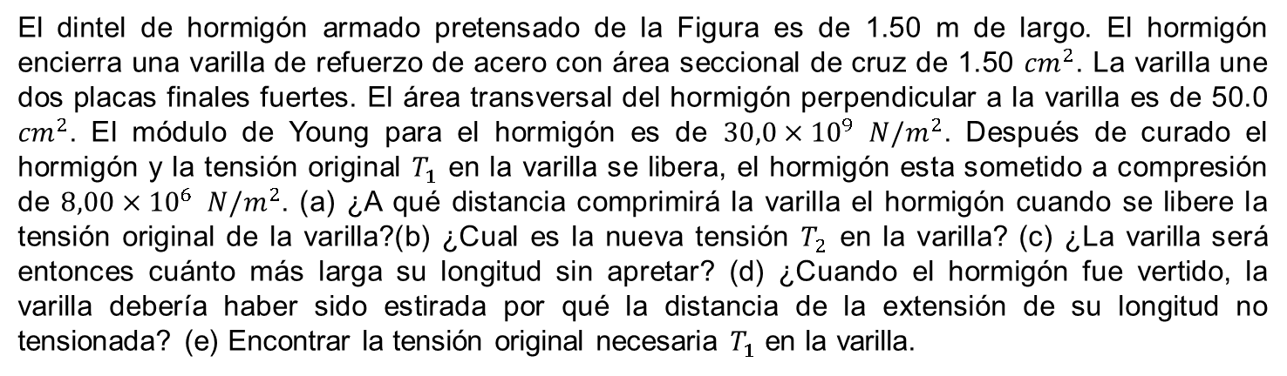
UNIVERSIDAD NACIONAL DEL CALLAO
FACULTAD DE INGENIERÍA MECÁNICA Y DE ENERGÍA
EJERCICIOS
El dintel de hormigón armado pretensado de la Figura es de 1.50 m de largo. El hormigón encierra una varilla de refuerzo de acero con área seccional de cruz de 1.50 ${cm}^{2}$. La varilla une dos placas finales fuertes. El área transversal del hormigón perpendicular a la varilla es de 50.0 ${cm}^{2}$. El módulo de Young para el hormigón es de $30,0×{10}^{9} N/m^{2}$. Después de curado el hormigón y la tensión original $T_{1}$ en la varilla se libera, el hormigón esta sometido a compresión de $8,00×{10}^{6} N/m^{2}$. (a) ¿A qué distancia comprimirá la varilla el hormigón cuando se libere la tensión original de la varilla?(b) ¿Cual es la nueva tensión $T_{2}$ en la varilla? (c) ¿La varilla será entonces cuánto más larga su longitud sin apretar? (d) ¿Cuando el hormigón fue vertido, la varilla debería haber sido estirada por qué la distancia de la extensión de su longitud no tensionada? (e) Encontrar la tensión original necesaria $T_{1}$ en la varilla.

Slide 16

UNIVERSIDAD NACIONAL DEL CALLAO
FACULTAD DE INGENIERÍA MECÁNICA Y DE ENERGÍA
CONCLUSIONES
La elasticidad para cuerpos reales se cumple para deformaciones del orden de centésimas de milímetro.
La energía almacenada en un solido deformado es de tipo potencial y se invierte para que el cuerpo recupere sus dimensiones originales.
Los solidos analizados presentan isotropía mecánica.
La magnitud de los módulos de elasticidad representan que tan fácil o dificil es deformar el cuerpo

Slide 17
UNIVERSIDAD NACIONAL DEL CALLAO
FACULTAD DE INGENIERÍA MECÁNICA Y DE ENERGÍA
METACOGNICIÓN
¿En que se parece la deformación de sólidos con la deformación de un resorte.?
¿Cómo determinamos las deformaciones por cizallamiento?
¿En qué campos de la Ingeniera podríamos apreciar la aplicación de la elasticidad de los cuerpos?

Slide 18
UNIVERSIDAD NACIONAL DEL CALLAO
FACULTAD DE INGENIERÍA MECÁNICA Y DE ENERGÍA
REFERENCIAS
Bibliografía Básica:
1. Serway, R. A. y Jewett, J. W. Fisica para Ciencias e Ingeneiría. México : Cengage Learning, 2015. Vol. I.
2. Resnick, R., Halliday, D. y Krane, K. S. Física. Quinta. México : Compañia editorial Continental, 2014. Vol. I.
3. Tipler, P. A. y Mosca, G. Física para la Ciencia y la Tecnología. Sexta. Barcelona : Reverté S.A., 2010. Vol. I.
4. Zemansky, M. W. y Freedman, R.A. Física Universitaria. México : Pearson Education, 2009. Vol. I.
5. Fishbane, P.M., Gasiorowicz, S. y Thornton, S.T. Física para Ciencias e Ingeneiría. México : Prentice Hall Hispanoamericana, 1996. Vol. I.
6. Alonso, M. y Finn, E.J. Física: Mecánica. México : Fondo Educativo Interamericano S. A., 1971. Vol. I.
Bibliografía Complementaria:
7. Beer, F. P., y otros. Mecánica vectorial para ingenieros: Dinámica. México : Mc Graw Hill, 2010. Vol. Novena.
8. Beer, F.P., y otros. Mecánica Vectorial para Ingenieros: Estática. Novena. México : Mc Graw Hill, 2010.
9. Bedford, A. y Fowler, W. Mecánica para Ingeniería: Estática. Quinta. México : Pearson Educación, 2008.
10. —. Mecánica para Ingeniería: Dinámica. Quinta. México : Pearson Educación, 2008.
11. Hibbeler, R. C. Mecánica Vectorial para Ingenieros: Estática. Décima. México : Pearson Educación, 2004.
12. —. Mecánica Vectorial para Ingenieros: Dinámica. Décima. México : Pearson Educación, 2004.
Fuentes hemerográficas
Physics today, 68(11), 38(2015); doi 10.1063/PT 3.2980.
Webgrafia
http://www.sc.ehu.es/sbweb/fisica/
http://www.fisicarecreativa.com/

